Slide 1
CONOZCA SUS DERECHOS LABORALES
Capacitación sobre la Subvención CARE

Slide 2
Aviso Legal
Esta presentación se ofrece como información general y no como asesoría legal.
El Registro de NJ y el Código Administrativo de NJ siguen siendo las fuentes oficiales de información normativa publicada por el NJDOL.
Esta presentación fue creada con la ayuda de inteligencia artificial generativa.

Slide 3
Agenda
Resumen
Licencia por Enfermedad Pagada
Salario Mínimo
Horas Extra
Pago de Salarios
Clasificación Incorrecta
Declaración de Derechos de los Trabajadores Temporales
Declaración de Derechos de los Trabajadores del Hogar

Slide 4
LOS INMIGRANTES ESTÁN CUBIERTOS,
SIN IMPORTAR ENTE DE SU ESTATUS:
El NJDOL atiende a todos los trabajadores, independientemente de su estatus migratorio o de ciudadanía.
El NJDOL no comparte voluntariamente la información personal de los trabajadores con las autoridades federales de inmigración.
No les preguntamos a los trabajadores sobre su estatus migratorio o de ciudadanía.
Si las autoridades federales de inmigración solicitan la información personal de los trabajadores al NJDOL, deben presentar una citación o una orden judicial válida firmada por un juez.
El NJDOL es un departamento estatal. Estamos separados del gobierno federal.
Contamos con regulaciones estrictas para proteger la información personal de los trabajadores.

Slide 5
Usted Tiene Derecho A Recibir Pago
La División de Cumplimiento de Salarios y Horarios de Nueva Jersey hace cumplir las leyes laborales del estado, tales como:
Licencia pagada por enfermedad
Salario mínimo
Horas extras
Clasificación errónea
Pago de salarios
Y más

Slide 6
El NJDOL Protege A Todos Los Trabajadores
Estas leyes protegen a TODOS los trabajadores, independientemente de su estatus legal.
Los empleados del NJDOL no preguntan sobre estatus migratorio o de ciudadanía y atienden a todos los trabajadores sin importar su estatus.
El NJDOL no compartirá ninguna información de una investigación con ninguna agencia federal de inmigración, a menos que se lo requiera legalmente.
Un empleador no puede retener el pago porque un empleado no tenga un número de Seguro Social válido o porque no haya completado un formulario W-4 o I-9.

Slide 7
Comprendiendo la Ley de Licencia Pagada por Enfermedad de Nueva Jersey

Slide 8
Resumen de la Licencia Pagada por Enfermedad
Los empleadores deben proporcionar a los empleados hasta 40 horas de licencia pagada por enfermedad al año para cuidarse a sí mismos y a sus seres queridos.
Los empleadores pueden otorgar las 40 horas por adelantado o los empleados acumulan 1 hora por cada 30 horas trabajadas.
Se aplica a casi TODOS los empleados, ya sean de tiempo completo, parcial o temporales.
Sin importar cómo se le pague: en efectivo, por tarifa por pieza o salario

Slide 9
¡Por motivos que van más allá de una enfermedad!
Puede usar la Licencia Pagada por Enfermedad para:
Cuidar su propia enfermedad física o mental
Cuidar la enfermedad física o mental de un ser querido
Recibir atención de bienestar
Hacer frente a la violencia doméstica o sexual, o cuidar a un ser querido que sea víctima/sobreviviente
Asistir a una reunión, conferencia o evento relacionado con la escuela de un hijo, cuando lo solicite la escuela
Durante emergencias de salud pública:
Cuarentena basada en el consejo de un proveedor de atención médica o autoridad de salud pública
Cuidar a los niños cuando la escuela o el cuidado infantil están cerrados debido a una epidemia o emergencia de salud pública

Slide 10
Es Muy Probable Que Esté Cubierto/a
Los empleadores deben proporcionar Licencia Pagada por Enfermedad a casi todos los empleados:
No importa cuánto trabaje: ya sea a tiempo completo, parcial, estacional o temporal
No importa cómo se le pague: con salario, por hora, en efectivo o por tarifa por pieza
No importa cuántos trabajadores emplee su empresa

Slide 11
Quiénes NO Están Cubiertos/as
Estos tipos de empleados no están cubiertos por la ley:
Trabajadores de la construcción (solo sindicalizados)
Ciertos trabajadores de la salud por día
Empleados públicos que reciben licencia por enfermedad con pag completa bajo otra ley
Contratistas independientes correctamente clasificados

Slide 12
Brindar Cuidado a SERES QUERIDOS
Hijos (biológicos, adoptados o de acogida; hijastros; pupilos; hijos de una pareja doméstica o de unión civil)
Hermanos/as
Abuelos/as y nietos/as
Cónyuges y parejas
Padres
Familia extensa
Familia elegida
Cualquier persona cuya relación cercana sea equivalente a la familia.

Slide 13
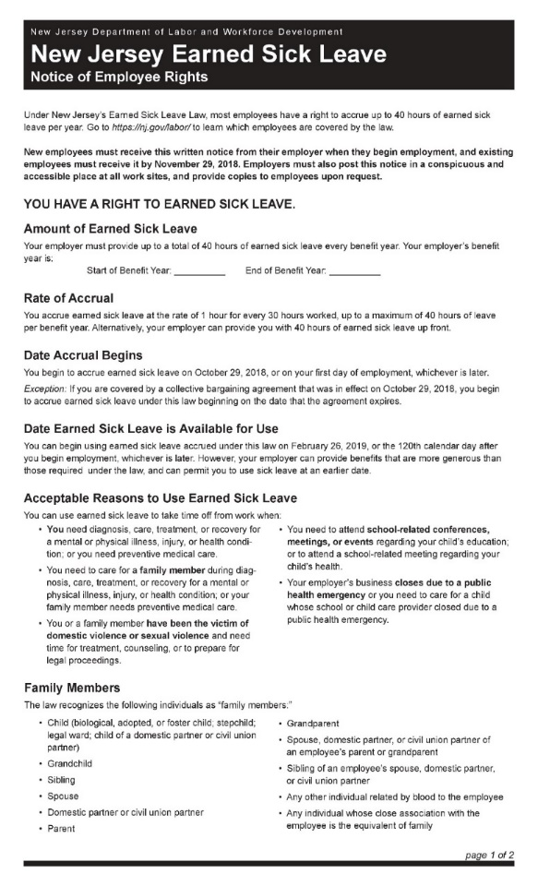
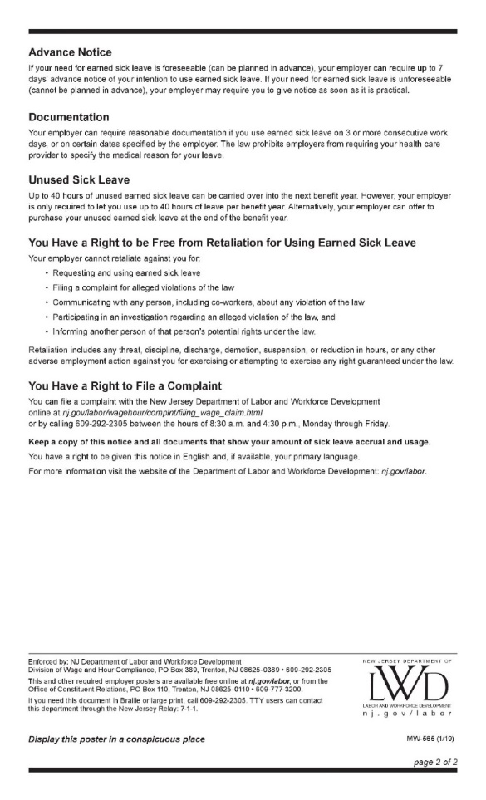
Aviso de Derechos del Empleado
Los empleadores deben:
Proporcionar un aviso por escrito sobre la Licencia Pagada por Enfermedad.
Colocar el cartel de Licencia Pagada por Enfermedad en un lugar fácilmente visible.

Slide 14
Gane 1 HORA Por Cada 30 HORAS Trabajadas
La cantidad máxima que los empleadores están obligados a proporcionarle es de 40 horas de licencia por cada año de beneficios.
Los empleadores pueden exceder la ley y ofrecer más.
Los empleadores pueden otorgarle 40 horas de Licencia Pagada por Enfermedad al inicio del año. De esta manera, no tienen que llevar un registro de cuánto tiempo ha acumulado.

Slide 15
Licencia Pagada por Enfermedad por Adelantado
Licencia por adelantado: Los empleadores pueden otorgar 40 horas al inicio del año de beneficios. Esto elimina la necesidad de llevar un registro de las acumulaciones.
Licencia por adelantado prorrateada: Si se contrata a mitad de año, los empleadores pueden prorratear la licencia. El empleador aún debe proporcionar una hora de licencia por enfermedad por cada 30 horas trabajadas.

Slide 16
Dar un Aviso Razonable
Los requisitos de aviso varían según el tipo de licencia que necesite.
Licencia planificada: Los empleadores pueden requerir que usted dé un aviso con siete días de anticipación para licencias planificadas, como citas médicas o escolares.
Si el empleador no ha indicado el requisito de aviso, debe permitirle usar la Licencia Pagada por Enfermedad planificada sin aviso previo.
Restricciones durante los períodos de alta demanda: Los empleadores pueden limitar las licencias durante los períodos de alta actividad, o "períodos de bloqueo", pero deben informarle sobre estas fechas.
Licencia no planificada: Informe a su empleador lo antes posible.

Slide 17
Pago a su TARIFA HORARIA REGULAR
Su tarifa de pago por la Licencia Pagada por Enfermedad debe ser su tarifa horaria regular.
Pago no estándar: sume sus ingresos totales (excluyendo las horas extras) de los últimos siete días trabajados. Divida esto por el total de horas trabajadas en esos días. Esto se aplica si:
su pago varía
tiene múltiples trabajos con el mismo empleador
se le paga por pieza (trabajo por pieza)
su pago incluye propinas, comida o alojamiento
Pago por comisión: use su salario base por hora o el salario mínimo estatal, lo que sea mayor.

Slide 18
Documentación
Su empleador no puede exigir documentación por un día de licencia por enfermedad, ni por dos días consecutivos.
El empleador puede exigir documentación si toma tres o más días consecutivos.
Los empleadores pueden preguntarle la razón de su licencia.
Si su empleador no tiene permitido pedir documentación, debe asumir que su razón para tomar la licencia es válida.
Períodos de alta demanda predeterminados: Los empleadores pueden exigirle que proporcione documentación. Deben informarle sobre estas fechas.

Slide 19
No Está Obligado/A A RECUPERAR HORAS Ni A ENCONTRAR REEMPLAZO
Su empleador/a no puede:
Exigirle que recupere horas en lugar de usar la licencia pagada por enfermedad
Obligarle a encontrar un reemplazo para su turno
Pueden permitirle recuperar horas si ambos están de acuerdo.

Slide 20
Licencia por enfermedad NO UTILIZADA
Puede transferir hasta 40 horas de licencia pagada por enfermedad no utilizada al próximo año de beneficios. Sin embargo, su empleador/a solo está obligado/a a permitirle usar hasta 40 horas de licencia por año de beneficios, incluso si transfirió horas de licencia del año anterior.
Su empleador/a podría pagarle por su licencia pagada por enfermedad no utilizada al final del año de beneficios.

Slide 21
Años de Beneficios
Un año de beneficios es el período de 12 meses consecutivos establecido por un/a empleador/a en el cual un/a empleado/a acumula y utiliza la licencia pagada por enfermedad. Esto puede basarse en un año calendario para todos los empleados/as o individualmente según la fecha de contratación de cada empleado/a.
Para cambiar el año de beneficios, el/la empleador/a debe notificar por escrito al Comisionado del Departamento de Trabajo y Desarrollo Laboral de Nueva Jersey (NJDOL) al menos 30 días calendario antes del cambio propuesto.

Slide 22
Mantener Registros
Los empleadores/as deben mantener registros que documenten el cumplimiento durante los últimos cinco años.
Los registros deben incluir:
horas trabajadas por el/la empleado/a
tiempo de licencia por enfermedad acumulado/adelantado
uso de la licencia por enfermedad, pago y transferencia
Los empleadores/as deben proporcionar al NJDOL los registros cuando se soliciten.

Slide 23
¿Necesita Más Tiempo?

Slide 24
Más Derechos Laborales
Los empleadores/as están obligados/as a:
Dar aviso de los derechos y exhibir carteles en el lugar de trabajo
En la mayoría de los casos, pagarle al menos el salario mínimo de NJ y horas extras
Pagar los salarios regularmente, al menos dos veces al mes
Mantener libros y registros que muestren la nómina, horas, etc.
Seguir reglas específicas para trabajadores/as menores de 18 años
Cooperar en investigaciones de Salarios y Horas

Slide 25
Más Derechos Laborales
Los empleadores/as no pueden
Hacer deducciones ilegales de su cheque de pago
Tomar represalias en su contra por presentar una queja o usar su estatus migratorio en su contra

Slide 26
Estas leyes son responsabilidad de su empleador/a
Su empleador/a no puede violar la ley, incluso si usted dice que está bien.
Si su empleador/a infringe la ley, usted puede presentar una queja.

Slide 27
Carteles Requeridos
Los empleadores/as están obligados/as a exhibir los carteles del NJDOL donde los trabajadores/as puedan verlos fácilmente. No exhibir los carteles requeridos es una violación de la Ley de Salarios y Horas de NJ.
Encuéntrelos en nj.gov/labor/posters para imprimir.
Solicite carteles gratuitos enviando un correo electrónico a wage.hour@dol.gov.

Slide 28
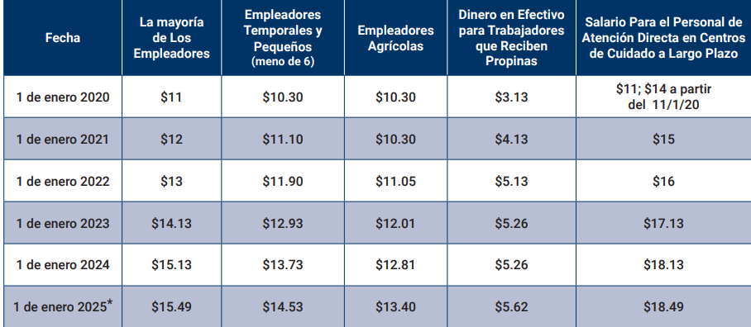
Salario Mínimo
Visite nj.gov/labor/minwage para más información.

Slide 29
Salario Mínimo —
Trabajadores que Reciben Propinas
Las ganancias totales (salario por hora más propinas) deben ser al menos el salario mínimo.
Los empleadores pueden aplicar un crédito por propinas, hasta un máximo establecido de sus propinas, para cumplir con su obligación de pagar el salario mínimo. Si las ganancias totales son menores que el salario mínimo por hora, su empleador debe cubrir la diferencia.
Obtenga más información en:
nj.gov/labor/tippedworkers

Slide 30
Horas Extras
El pago por horas extras para un empleado por hora debe ser 1.5 veces su tarifa regular de pago por todas las horas trabajadas que excedan las 40 horas por semana.
Los empleadores pueden requerir que los empleados trabajen horas extras. En ese caso, el empleador debe pagar la tarifa correcta de horas extras.

Slide 31
Exención De Horas Extras
Los empleados asalariados pueden ser exentos o no exentos
El hecho de que un empleado sea asalariado o tenga el título de "gerente" NO significa que esté exento de recibir pago por horas extras.
La exención de "ejecutivos, administrativos y profesionales" debe cumplir con cada uno de los requisitos establecidos por la Ley Federal de Normas Laborales Justas (Fair Labor Standards Act).
Base salarial
Nivel salarial mínimo semanal
Funciones del trabajo
Los empleadores deben cumplir con estos requisitos para poder aplicar una exención específica de horas extras de manera aceptable.

Slide 32
Pago de Salario
Los empleadores deben
Notificar a los empleados sobre la tasa de pago y el día de pago regular al momento de la contratación.
Notificar a los empleados sobre cualquier cambio en las tasas de pago o en los días de pago antes de que se realicen los cambios.
Proporcionar a cada empleado un estado de las deducciones por cada período de pago.
Pagar los salarios en los días de pago habituales.

Slide 33
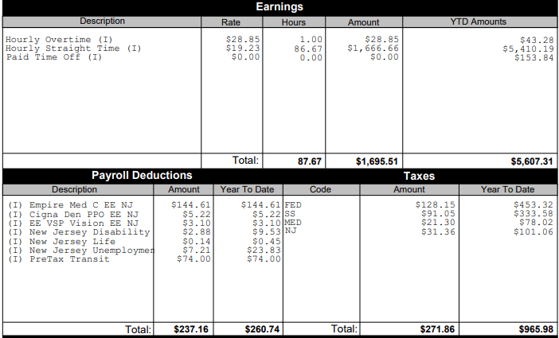
Ejemplo de Recibo de Pago

Slide 34
Mantener Registros
Los empleadores deben mantener registros diarios y semanales del total exacto de horas que usted trabaja cada día y durante una semana.
Para la mayoría de las leyes, los empleadores deben conservar los registros durante 6 años.
Recomendamos que usted mantenga sus propios registros. Esto es útil si presenta una queja.
Recurso útil: Aplicación de Registro de Tiempo del USDOL

Slide 35
Requisitos de Mantenimiento de Registros
Los registros deben incluir la siguiente información:
Nombre del Empleado
Dirección
Tasa de Pago
Salarios Brutos y Netos
Deducciones Detalladas
Modo de Pago
Fecha del Cheque o Fecha de Pago
Licencia Pagada por Enfermedad Ganada/Utilizada

Slide 36
Clasificación Incorrecta
Los contratistas independientes correctamente clasificados/trabajadores 1099 no están cubiertos por la ley de Salarios y Horas ni son elegibles para ciertos beneficios.
Algunos empleadores clasifican ilegalmente a los empleados como contratistas independientes, a veces llamados empleados 1099. También pueden pagar "en efectivo por fuera del registro".
Usted no tiene la culpa si su empleador lo clasifica incorrectamente, pero podría verse privado de derechos laborales y otros beneficios.

Slide 37
Contratistas Independientes
Nueva Jersey utiliza lo que se llama la prueba ABC para determinar si un trabajador es un empleado.
Si usted realiza un servicio y recibe pago, se presume que es un empleado. Hay circunstancias MUY limitadas en las que un trabajador se considera un contratista independiente.
Para obtener más información, visite myworkrights.nj.gov

Slide 38
Clasificación Incorrecta
Bajo la ley de Nueva Jersey, si un empleado es clasificado incorrectamente como un contratista independiente, tiene derecho a:
Pago retroactivo por salario mínimo no pagado, horas extras, incumplimiento de pago del salario prevaleciente y otros pagos adeudados bajo las Leyes de Salario y Horas de NJ, incluyendo el reembolso de cualquier deducción ilegal.
Derechos garantizados a los empleados, como el seguro de desempleo (UI), el seguro por discapacidad temporal/licencia familiar (TDI/FLI) y la Licencia Pagada por Enfermedad Ganada.
Los trabajadores pueden recibir hasta el 5% de sus ingresos brutos de los últimos 12 meses como penalización por la práctica ilegal de clasificación incorrecta.

Slide 39
Declaración de Derechos de los Trabajadores Temporales
Nueva Jersey aprobó una ley que otorga nuevos derechos a muchos trabajadores temporales. Estos derechos aplican si trabaja para empresas de servicios temporales y realiza ciertos trabajos para empresas clientes.
Algunos de los trabajos más comunes cubiertos por la ley son los trabajadores temporales de almacén, trabajos de mudanza y mantenimiento, y construcción. Pero hay muchos más.
Los nuevos derechos incluyen:
Información sobre la asignación en su idioma
Igualdad de pago y beneficios como los empleados de la empresa cliente que realizan el mismo trabajo o uno muy similar
No se permiten tarifas por transporte o cobro de cheques
Horas pagadas si su asignación es cancelada o reubicada
Para obtener más información, visite : nj.gov/labor/tempworkers

Slide 40
Declaración de Derechos de los Trabajadores del Hogar
Los trabajadores del hogar tienen nuevas protecciones bajo la Declaración de Derechos de los Trabajadores del Hogar. Los trabajadores del hogar brindan servicios a domicilio a hogares privados, incluyendo el cuidado de niños, limpieza del hogar, cuidado de personas mayores o con discapacidades, y cocina.
Los nuevos derechos incluyen:
Contrato en su idioma
Descansos según la duración de su jornada laboral (descansos para descanso, comidas, y para trabajadores que viven en el lugar)
Privacidad en espacios personales y comunicaciones privadas
Nuevos estándares de salud y seguridad (deben ser adoptados mediante una normativa formal)
Protección contra la discriminación bajo la Ley Contra la Discriminación de NJ (aplicada por la División de Derechos Civiles de NJ)
Para obtener más información, visite: nj.gov/labor/domesticworkers

Slide 41
Trabajo Infantil
A partir de junio de 2023, complete los documentos de trabajo en línea en myworkingpapers.nj.gov. ​
Antes de que comience el trabajo, los menores y los empleadores deben registrarse. El cuidador puede aprobar o negar.
Las reglas sobre trabajos específicos, horas y pago varían según el sector y la edad.
La División de Salarios y Horas inspecciona e investiga los lugares de trabajo para asegurar el cumplimiento, revisa y aprueba los documentos de trabajo, y proporciona información y educación. Para obtener más información, visitenj.gov/labor/youngworkers​

Slide 42
Ley de Robo de Salarios de NJ
Bajo esta ley:
Los empleados pueden demandar a los empleadores por violaciones salariales. El empleado puede recuperar los honorarios de abogados y hasta un 200% en daños liquidados.
Los empleadores pueden enfrentar multas y sanciones aumentadas.
Responsabilidad presuntiva: Si los empleadores no mantienen registros adecuados, deben demostrar que no violaron las reglas. El Departamento de Trabajo de NJ (NJDOL) presumirá que las afirmaciones del empleado son correctas si no existen registros.

Slide 43
Cómo Presentar una Queja
Presentar una queja es gratuito. El Departamento de Trabajo de NJ (NJDOL) puede investigar reclamos que se remonten hasta seis años desde la fecha en que presenta la queja.
Presente su queja en línea o imprima un formulario en papel en: nj.gov/labor/file
Enviar por correo o fax a: Departamento de Trabajo y Desarrollo Laboral de Nueva Jersey
División de Cumplimiento de Salarios y Horas P.O. Box 389 Trenton, NJ 08625-0389 Fax: (609) 695-1174
Telefono: Llame al (609) 292-2305 entre las 8:30 a.m. y las 4 p.m.

Slide 44
Consejos para Presentar una Queja
Una persona de confianza puede presentar una queja en su nombre o ayudarle a presentarla.
Los grupos de empleados deben presentar quejas por separado.
Responda con precisión y envíe copias, no originales, de todos los documentos relevantes.
Es posible que se le pida que proporcione detalles adicionales (por ejemplo, información del empleador, horas trabajadas).
Trabajadores agrícolas, envíen un correo electrónico a farms@dol.nj.gov para informarnos que ha presentado una queja o para obtener ayuda.

Slide 45
Después de Presentar la Queja
Si presenta la queja en línea, recibirá un número de comfirmación.
Investigative process: nj.gov/labor/investigate
Verifique en wagehour.nj.gov utilizando su número de confirmación.
Su empleador puede ser contactado.
Notificación de resultados.
Para consultar sobre una queja en papel o para otras preguntas, llame al (609) 292-2305 o envíe un correo electrónico a wage.hour@dol.nj.gov. Haremos todo lo posible para brindarle asistencia en su idioma.

Slide 46
Confidencialidad
Si presenta una queja, el Departamento de Trabajo de NJ (NJDOL) no divulgará su identidad ni otra información personal identificable (PII por sus siglas en Ingles) a su empleador u otros sin su permiso por escrito. Estas reglas se reforzaron en 2020 para proteger mejor a los trabajadores.

Slide 47
Confidencialidad
En casos raros, el Departamento de Trabajo de NJ (NJDOL) puede verse obligado a divulgar su identidad y/o otra información personal identificable (PII). Por ejemplo, un procedimiento salarial podría llegar a los tribunales y el juez podría requerirlo. O bien, otra agencia gubernamental podría obligar al NJDOL a divulgar PII. El NJDOL no puede proporcionar PII a una agencia gubernamental si presentó una queja contra ellos.
Un agente de la ley también podría solicitar PII al NJDOL, pero debe proporcionar una solicitud firmada y una orden judicial, y certificar que mantendrán la información identificativa confidencial.
Recaudación de salarios:
A veces, dirigimos quejas a la Recaudación de Salarios. Estas son audiencias formales para resolver disputas entre empleadores y empleados sobre el pago de salarios hasta $50,000.00. Los procedimientos son grabados, y tanto empleadores como empleados prestan juramento y deben proporcionar evidencia para probar su reclamo. En este caso, su identidad será conocida por su empleador a través de la queja de citación, y estarán presentes en la audiencia. Usted decide si desea continuar con una audiencia de Recaudación de Salarios.

Slide 48
Presentar una Queja de Forma Anónima
Para presentar una queja de forma anónima, hágalo por correo o fax. Escriba "ANÓNIMO" en la sección de nombre del formulario de queja y deje en blanco la dirección.
No recibirá información sobre su queja ni podrá verificar su estado.

Slide 49
Represalias
Su empleador no puede castigarlo por:
Presentar una queja o participar en una investigación
Quejarse sobre una violación de la ley
Testificar o prepararse para testificar en una investigación
El castigo incluye despido, acciones disciplinarias, reducción de salario o horas, u otras acciones adversas.
Los empleadores que infringen esta ley pueden enfrentar sanciones.
Si ocurre represalias, presente una queja de inmediato. También tiene derecho a emprender acciones legales privadas.

Slide 50
Los empleadores no pueden divulgar, ni amenazar con divulgar, el estatus migratorio de un trabajador para ocultar que infringieron ciertas leyes. Si lo hacen, enfrentan sanciones mayores.
Para obtener más información, visite nj.gov/labor/immigrants.
PROTECCIONES ADICIONALES PARA TRABAJADORES INMIGRANTES:

Slide 51
¿Preguntas?

